Slide 1

课程设计最终答辩
非遗手作数字展示与共创平台
系统实现 · 功能演示 · 创新总结
课程：软件课程设计
小组：第8组
成员：臧博文、葛子实、田浩池、徐锦泽、杨井源、张洋
汇报人：葛子实
日期：2026年10月9日
Notes:
各位老师好，我们是软工1班第8组。经过五周的开发，我们的非遗手作数字展示与共创平台已经完成全部功能开发与联调。今天的汇报分为课题背景、系统功能、创新点三个部分，用时约5分钟，之后进行系统演示。

Slide 2
答辩内容概览
汇报模块 | 核心要点
课题背景 | 非遗手作现状痛点与平台定位
系统功能 | 六大模块完整实现，覆盖看-学-做-定制闭环
技术架构 | SpringBoot + Thymeleaf + MySQL，9张数据表
创新点 | 展示与共创结合、定制对接闭环、审核质量保障
项目成果 | SDS、测试文档、Gitee代码全部交付
团队分工 | 6人模块并行开发，前后端一体
系统演示 | 现场演示核心业务流程
02
Notes:
今天的汇报分为七个部分：首先介绍课题背景和平台定位，然后展示系统六大模块功能，说明技术架构与数据库设计，提炼三个创新点，汇报项目交付成果与团队分工，最后进行现场系统演示。整体讲解约5分钟。

Slide 3
课题背景：非遗手作数字化的现实需求
现实痛点
平台定位与闭环
01 传承人老龄化，传统技艺后继乏人
01 线上展示：非遗作品分类结构化展示
02 线下展览地域受限，大众难系统学习
02 线上学习：匠人发布图文与视频教程
03 匠人缺线上渠道对接定制需求
03 定制对接：用户发起申请，双向沟通需求
04 爱好者习作缺公开分享交流阵地
04 共创分享：用户上传作品，点赞评论互动
03
Notes:
非遗手作目前面临四个现实痛点：传承人老龄化、线下展地域受限、匠人缺线上定制渠道、爱好者作品缺分享阵地。针对这些问题，我们搭建了这个B/S架构Web平台，把线上展示、线上学习、定制对接、共创分享四个环节串成完整闭环，让用户从"看"到"学"到"做"再到"分享"。

Slide 4







系统功能总览：六大模块全部完成
核心业务（4 项）
非遗展品展示
手作教程学习
定制需求对接
用户作品共创
互动与管理（2 项）
管理员内容审核
收藏点赞评论
系统基础（1 项）
注册登录与权限
六大模块全部联调完成，覆盖三类角色业务闭环
04
Notes:
系统共六大模块：核心业务四块是非遗展品展示、手作教程学习、定制需求对接、用户作品共创；互动与管理两块是收藏点赞评论、管理员内容审核；系统基础是用户注册登录与三类角色权限控制。目前六大模块全部开发并联调完成，覆盖普通用户、匠人、管理员三类角色的完整业务流程。

Slide 5
核心业务闭环：看 - 学 - 做 - 分享
业务环节 | 普通用户 | 非遗匠人 | 系统功能支撑
看 展品 | 浏览分类展品、查看技艺背景 | 上传展品图文、维护作品库 | 展品列表分页、详情、搜索
学 教程 | 学习图文/视频教程、收藏 | 发布教程、管理教程内容 | 教程详情、收藏状态回显
做 与 分享 | 上传习作、点赞评论、发起定制 | 处理定制申请、双向留言沟通 | 作品广场、定制订单状态流转
闭环价值
完整链路：看展品 → 学教程 → 动手做 → 晒作品 → 发起定制
05
Notes:
平台的核心是一个完整业务闭环：用户先在"看"环节浏览非遗展品，再到"学"环节跟着匠人发布的教程学习，然后在"做与分享"环节上传自己的习作、点赞评论，还可以向匠人发起定制申请。系统在每个环节都提供了对应的功能支撑，从展品浏览、教程学习到作品发布、定制沟通，把单向展示变成了用户参与的共创过程。

Slide 6
技术架构与实现
SpringBoot + Thymeleaf · B/S 架构
层级 | 实际采用 | 说明
视图层 | Thymeleaf + HTML/CSS/JS | 服务端渲染页面，公共导航 Fragment 复用
后端框架 | Spring Boot + Spring Data JPA | Session 角色权限控制，业务逻辑分层清晰
数据库 | MySQL 8.0 | 用户、展品、教程、作品、收藏、点赞、评论、定制等
版本管理 | Gitee + Maven + IDEA | Gitee 托管代码与文档，Maven 依赖管理
数据表 | 9 张业务数据表 | 用户、展品、教程、作品、收藏、点赞、评论、定制
采用前后端一体开发模式，6 人各负责一个完整模块的前后端开发与自测
06
Notes:
实际开发中我们采用前后端一体模式：视图层用 Thymeleaf 服务端渲染，配合 HTML/CSS/JS；后端用 Spring Boot 加 Spring Data JPA，通过 Session 实现三类角色权限控制；数据库是 MySQL 8.0，共设计9张业务表，覆盖用户、展品、教程、作品、收藏点赞评论、定制等全部实体；代码和文档托管在 Gitee，用 Maven 管理依赖。

Slide 7
项目创新点
三大特色创新
工程亮点
01
展示与共创结合
B/S 零安装部署
打破非遗平台"只看不能参与"的局限，用户可上传作品、点赞评论，形成看-学-做闭环
浏览器直接访问，无需安装客户端，匠人管理员登录对应后台
02
定制对接闭环
三类角色权限隔离
将私下定制沟通规范化到平台内：用户发起申请、双方留言、订单状态全流程线上流转
普通用户/匠人/管理员 Session 权限控制，未登录跳转、越权访问拦截
03
三级审核质量保障
模块化并行开发
展品、教程、用户作品三类内容均需管理员审核通过后展示，保证内容合规与非遗信息准确
6人各负责一个完整模块前后端，Gitee 版本管理，按周迭代联调
核心价值：从"单向展示"走向"大众参与共创"，实现非遗手作文化数字化传播闭环
07
Notes:
项目有三个核心创新点：第一，把非遗展示和用户共创结合起来，不只是让用户看，还能上传自己的手作作品、点赞评论，形成看-学-做-分享的闭环；第二，把原本私下进行的定制沟通搬到平台上，从用户发起申请、双方留言到订单状态流转，全程线上规范化；第三，建立展品、教程、用户作品三级审核机制，保证内容质量。工程上采用B/S零安装、三类角色Session权限隔离、6人模块化并行开发。

Slide 8

项目交付物总览
需求分析报告（模板 1）
可运行系统（六大模块）
SDS 软件设计规格说明书（模板 3）
Gitee 代码与文档仓库
软件测试文档（模板 4）
UML 全套图（手工绘制）
小组周工作总结（模板 2）
交付说明：全部交付物已整理提交，代码与文档托管于 Gitee 公开仓库
08
Notes:
五周下来，我们按课程要求交付了全套制品：需求分析报告、SDS软件设计规格说明书、软件测试文档、小组周总结，以及一个六大模块全部联调通过的可运行系统；所有代码和文档都托管在Gitee公开仓库，UML图均为手工绘制。下面请老师看系统演示。

Slide 9
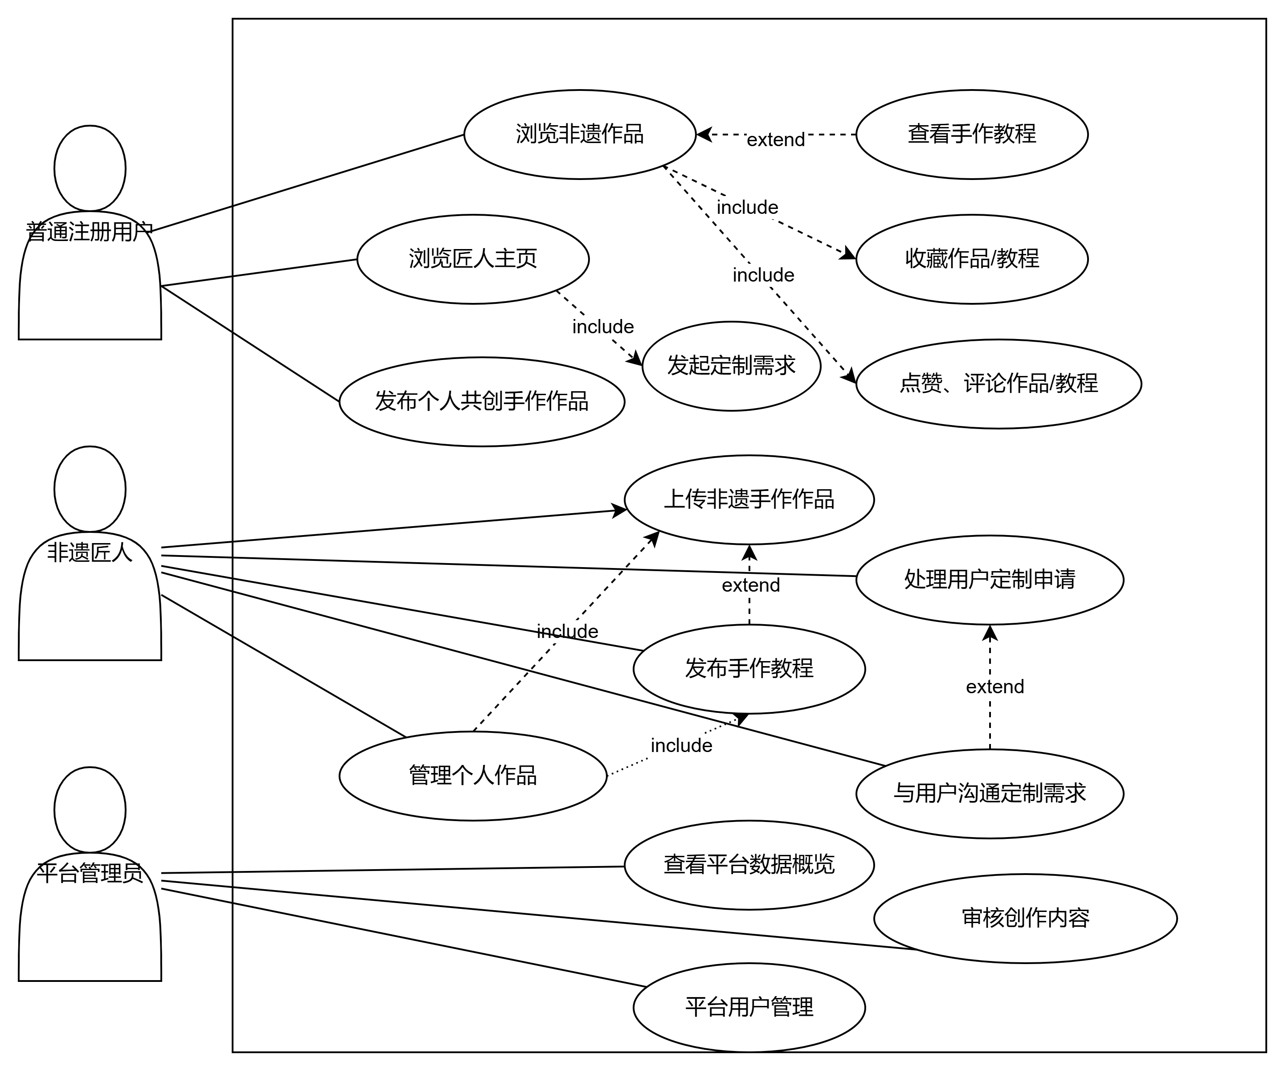
系统用例模型：三类角色，覆盖完整业务闭环
09
Notes:
这是用例图。系统有三类参与者：管理员、匠人和普通用户。用例覆盖作品展示、教程学习、定制对接、用户分享、审核管理和数据统计，完整对应前面 7 个核心功能。图中用例与参与者关系为示意，后续可替换为小组实际绘制的用例图。

Slide 10
项目总结与后续展望
完成情况
后续展望
六大业务模块全部开发并联调通过
01
部署到云服务器，实现外网访问
SDS、测试文档、周总结全套交付
02
移动端适配与作品推荐功能
Gitee 代码与文档已最终提交
03
实时消息沟通替代离线留言
三类角色权限、审核流程完整实现
04
收集答辩反馈，持续优化体验
黑盒测试用例覆盖核心业务流程
汇报完毕，恳请各位老师批评指正
10
Notes:
五周课程任务到此全部完成：六大业务模块开发联调通过，全套文档交付，Gitee代码和文档已最终提交，黑盒测试覆盖核心流程。后续我们计划把系统部署到云服务器、做移动端适配和实时消息。我的PPT汇报部分到此结束，接下来进行系统演示，恳请各位老师批评指正。

